Slide 1
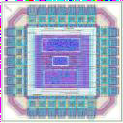

P
E M
The Center for Power Electronics and Mixed Signal IC, Ben-Gurion University
Final Project [1]
I
BGU C
IC Implementation of a Hybrid PFM-PWM Digital Controller
P-2022-044
Students: Yakir Peretz
Yehuda Roi Topaz
Academic advisors: Prof. Mor M. Peretz
Mr. Tom Urkin
The Center for Power Electronics and Mixed-Signal IC Department of Electrical and Computer Engineering Ben-Gurion University of the Negev, Israel
June 2022
Notes:
להציג את עצמו ואת הפרוייקט: הפרוייקט שלנו הוא בתחום אלקטרוניקת הספק ומיקס סיגנל. בנושא בקר תדר משתנה עם יכולת לשנות תדר+דיוטי סייקל.

Slide 2
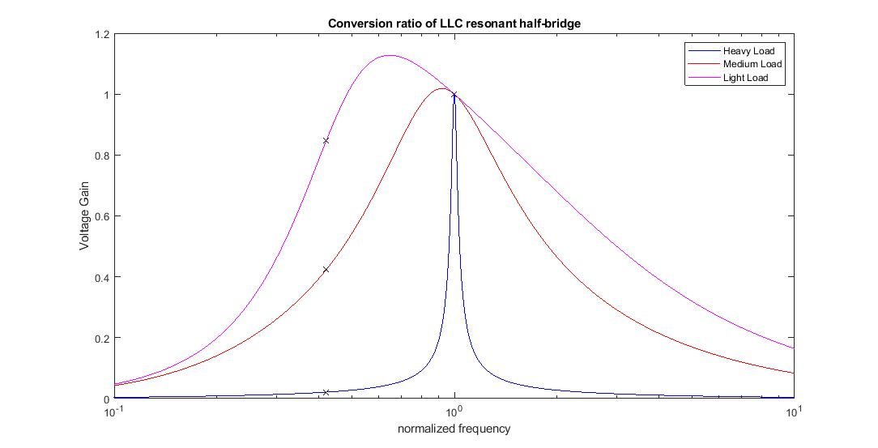
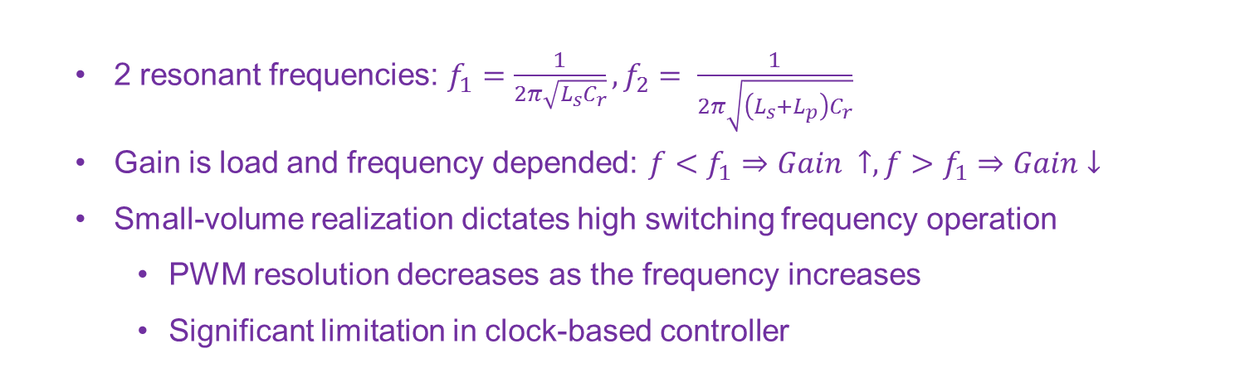
P
E M
The Center for Power Electronics and Mixed Signal IC, Ben-Gurion University
Final Project [2]
I
BGU C
Half Bridge LLC Resonant Converter
2 resonant frequencies: $f_{1}=\frac{1}{2π\sqrt{L_{s}C_{r}}}, f_{2}= \frac{1}{2π\sqrt{\left(L_{s}+L_{p}\right)C_{r}}}$
Gain is load and frequency depended: $f<f_{1}⇒Gain ↑, f>f_{1}⇒Gain↓$
Small-volume realization dictates high switching frequency operation
PWM resolution decreases as the frequency increases
Significant limitation in clock-based controller
Notes:
הצעה למלל:
ממיר ה-LLC על כל סוגיו, כמו ממיר ה- half-bridge LLC שמוצג בשקף הזה, נפוץ מאוד באינספור אפליקציות החל מאפליקציות ניידות כמו מחשבים ומכשור רפואי ועד לרכבים חשמליים ודאטה סנטר. הוא מאפשר המרה ממתח כניסה למוצא בנצילות גבוהה ובנוסף מבטיח בידוד גלווני בין הכניסה למוצא. בשנים האחרונות נעשו מאמצי מיזעור לממיר זה, בעיקר עבור אפליקציות בהספקים נמוכים כמו IOT DEVICES. בממירים רזוננטים, כמו הממיר הזה, המיזעור הולך יד ביד עם עלייה בתדר המיתוג שלו. בדרך כלל שולטים במתח המוצא על ידי שינוי תדר המיתוג של סיגנלי הכניסה אשר מיוצרים עם D של 50% - את זה אפשר לראות בצד ימין בתגובת התדר של הטנק הרזוננטי. אם עולים בתדר המיתוג אנחנו במצב STEP DOWN ואם יורדים ממנו אנחנו מבצעים STEP UP.
הבעיה:ככל שעולים בתדר המיתוג הרזולוציה הזמנית של מחוללי תדר סטנדרטיים הולכת וקטנה ולכן המחקר כעת מתמקד בסכמות בקרה השולטות גם על התדר וגם על ה-D אשר גם לו השפעה על הגבר המעגל.
לתת רקע על השימושים של הממיר - רכב חשמלי, רפואה,מערכות סולאריות ועוד. לכן יש רצון ליעל את מערכת הבקרה של הממיר על מנת להשתמש בו בצורה יעילה יותר.
מבנה הממיר ועל כך שיש לו 2 תדרים ושבעיקר עובדים סביב תדר התהודה הראשון. הספק הממיר הוא תלוי תדר ותלוי עומס. מאחר ורוצים לעבוד בתדר גבוה ישנן שני בעיות עיקריות: 1. הרזולוציה יורדת ככל שהתדר עולה – יותר קשה לייצר סיגנל עם מחזור פעולה של 50 אחוז בתדרים גבוהים
2. מגבלה בבקרים המבוססים רינג אוסילטור ->קשה יותר להוריד את התדר(לתת דוגמא של חלוקת תדר של 10 מגה ב2 לעומת חלוקה שלו בין 99 ל100)

Slide 3
P
E M
The Center for Power Electronics and Mixed Signal IC, Ben-Gurion University
Final Project [3]
I
BGU C
Hybrid Control Scheme
PFM-PWM control
Add an additional control variable – Duty-cycle
Requires modified PWM modulator
Single-cycle convergence to new frequency and duty-cycle ratio
Enhanced resolution for both variables – limited only by the available delay elements
Notes:
ע"י הוספת עוד משתנה בקרה(דיוטי סייקל) ניתן אולי לשנות את ההספק על ידי שינוי הדיוטי סייקל בלבד ולהישאר באותו התדר וכך למנוע שינויים גדולים עקב הורדת התדר. הוספת משתנה זה הובילה לאתגר נוסף – התנהגות שונה של שינוי הדיוטי סייקל כתלות בעומס.
הדבר הזה מצריך גם יכולת שינוי של התדר וגם של דיוטי סייקלברזולוציה גבוהה והכל במחזור פעולה אחד.
חשוב להדגיש – התלות של ההגבר בעומס ישפיע על חוק הבקרה, אך הוא אינו חלק מהפרויקט שלנו. תפקידנו הוא לתכנן את אבני הבניין הנחוצים למימוש בקר היברידי כפי שדברנו. מאמץ מיוחד הושקע במחולל התדר והדיוטי סייקל המשתנים.

Slide 4
P
E M
The Center for Power Electronics and Mixed Signal IC, Ben-Gurion University
Final Project [4]
I
BGU C
Main Challenges
Design variable-frequency variable-duty-cycle PWM modulator with time-resolution of a single delay-element.
Programmable deadtime without additional external delay-lines
PPA (Power, Performance, Area) Design
Noise immunity
Design key-modules such as ADC, Operational amplifier, rail-to-rail comparator and R-2R DAC.
Notes:
אתגרים: תכנון מחולל תדר שיכול לשנות גם את התדר וגם את הדיוטי סייקל ברזולוציה גבוהה-ברמת תא השהייה בודד.
זמן מת מובנה ללא הוספת מעגלים חיצוניים
דיזיין יעיל מבחינת שטח,הספק וביצועים
חסינות לרעש
תכנון רכיבים נוספים על מנת לתמוך במערכת הבקרה –ממיר אנלוג לדיגיטל אשר אמור לדגום את מתח ולהמיר אותו לביטים דיגיטליים עבור מערכת הבקרה

Slide 5
P
E M
The Center for Power Electronics and Mixed Signal IC, Ben-Gurion University
Final Project [5]
I
BGU C
Hybrid PFM-PWM Module
Completely realized in HDL (Verilog)
Delay-line based
Pointers and output comparison values calculation
Combinational logic which generate the PWM signals
Two counters' sets. Counting on both positive and negative edges
Delay-line block
Mux array – counters’ clock choosing
Notes:
מחולל התדר:
רינג אוסילטור – בנוי משרשרת באפרים ומהפך. מחולל לנו את השעונים עבור המערכת
בלוק נוסף,אשר מחשב את הפוינטרים(מיקום השעון בתוך השרשרת באפרים אשר מזינים את המונים). בנוסף בלוק זה גם מחשב ערכים עבור לוגיקת המוצא(על בסיס ערכי פקודות הכניסה)
מערך מוקסים- בחירת השעונים למונים על בסיס הפויינטרים שמחושבים בבלוק הקודם
שני סטים של קאונטרים – סופרים עליות וירידות שעון.
לוגיקה קומבינטורית אשר עושה שימוש בערכי המניה ובערכים שחושבו בבלוק החישוב ולפיו מייצרת את לוגיקת המוצא.

Slide 6
P
E M
The Center for Power Electronics and Mixed Signal IC, Ben-Gurion University
Final Project [6]
I
BGU C
Verification – Plan and Results
Test cases:
fully random, clk_base pointers, max values, steady-state
small and big changes, switching period less than N_{de}, no deadtime
Over 450,000 different inputs were checked
Notes:
ורפיקציה: 1. בניית סביבה שניתנת לשינוי בקלות על מנת ליצר טסטים ומקרים שונים בקלות
2. סיבבת הורפיקציה מורכבת מהאינטרפייס לדיזיין, מוניטור אשר אסף את הנתונים והעביר אותם לסקור בורד אשר בודק אם הנתונים הם כפי שאנו מצפים( זמני עליה וירידה של הסיגנלים). סיקוונסר אשר יצר את סיגנלי הכניסה לדיזיין ודרייבר אשר תיזמן את הכניסה שלהם לדיזיין. Coverage collector.
בדיקת מקרים שונים: מרונדמים לחלוטין, מצבים שבהם אותו שעון מזין את כלל המונים, ערכים מקסימליים,מצב יציב, שינויים גדולים וקטנים,תדר מהיר, ללא זמן מת.,
חשוב לציין שהדיזיין שלנו הוא גנרי ולכן רצינו לבדוק גם מצבים שמיועדים לא רק לממיר ה אל אל סי כמו למשל לאפשר פעולה ללא זמן מת.

Slide 7
P
E M
The Center for Power Electronics and Mixed Signal IC, Ben-Gurion University
Final Project [7]
I
BGU C
IC Implementation - Hybrid PFM-PWM
Logic synthesis with DC(synopsis tool) – RTL to Gate-Level
Technology – 180nm 5V CMOS process
Place and Route Process
Separate Backend process for Delay-line block, Mux array block, and combinatorial logic – improve design timing
64 delay elements (modular in the Verilog code)
Notes:
Backend:
סינטזה לוגיקית – המרת קוד תיאור חומרה תאים בסיסיים של הטכנולוגיה
מיקום וחיווט עם אנקוונטר של קיידנס – מיקום הכניסות והתאים וחיווט שלהם
חילקנו את כלל הדיזיין לשלושה בלוקים מרכזיים – דיליי ליין,מערך מוקסים, שאר הלוגיקה הקומבינטורית – הרעיון היה לשפר את התיזמונים במערכת מאחר והכלי האוטומטי יכול לפזר תאים קרובים במקומות רחוקים בדיזיין ובכך לאבד את איכות הדיזיין שלנו
דילאיי ליין של 64 רכיבים כאשר זה מודולרי בקוד תיאור החומרה שלנו – במידה ונראה להגדיל או להקטין את הדיזיין זה בלחיצת כפתור

Slide 8
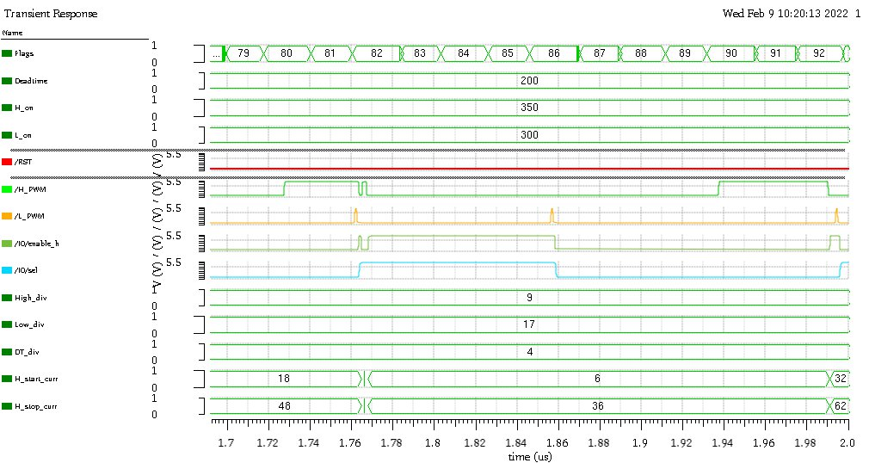
P
E M
The Center for Power Electronics and Mixed Signal IC, Ben-Gurion University
Final Project [8]
I
BGU C
Design challenges and solutions
Race condition elimination
Separating logic to positive- and negative-triggered registers
Notes:
בעיות:
בסימולציית גייט לבל קיבלנו בעיית רייס מאחר וחיברנו את שני המונים שסופרים בעלייה ובירידה – עקב כך נוצרת בעיה שהסיגנלים לא מגיעים באותו תיזמון ומתקבלים ערכי שונים לזמן קצת, דבר שלוגית המוצא שמחוללת את האותות רגישה אליו.
פתרון:
1. לוגיקה קומבינטורית שפועלת על כל מניה בנפרד(ללא חיבור המונים) וכך בעצם מפיקה את סיגנלי המוצא.

Slide 9
P
E M
The Center for Power Electronics and Mixed Signal IC, Ben-Gurion University
Final Project [9]
I
BGU C
Successive-Approximation ADC
8-bit digitized representation of the input voltage
R-2R based DAC
Digital logic block (SAR controller)
Opamp and comparator modules realized in the feedback loop
Notes:
ADC:
כפי שהסברנו בהתחלה ה ממיר אנלוג-דיגיטל הוא חלק ממערכת הבקרה. מימשנו אותו על מנת לבדוק באמצעותו את מחולל התדר שלנו.
אופן פעולה:
דגימה – הערכה על ידי שינוי ערך הדאק ועל בסיס ערך המשווה קובע עם להשאיר את הביט דולק או לא(אולי לתת פה דוגמה קטנה) -> לאחר 8 מחזורים כאלו(כגודל הביטים של הממיר) מתקבלת תוצאה -> מתעדכנת התוצאה הסופית ועולה סיגנל שמאותת כי התוצאה כעת היא ואלידית

Slide 10
P
E M
The Center for Power Electronics and Mixed Signal IC, Ben-Gurion University
Final Project [10]
I
BGU C
IC Implementation – SAR ADC
Full Custom Design of Operational amplifier, rail-to-rail comparator and R-2R DAC
Automated place and route for the SAR controller
Technology – TS 180nm 5V Power Management
Notes:
בקר הממיר – דיגיטלי. בוצע תהליך בקאנד מלא.
תכנון מגבר השרת,משווה והדאק – קוסטיום דיזיין. ברמת הטרנזיסטורים. כמובן שהכל נעשה באותה טכנולוגיה.

Slide 11
P
E M
The Center for Power Electronics and Mixed Signal IC, Ben-Gurion University
Final Project [11]
I
BGU C
Concatenating logic, Failure mechanism and clock generator
Translate the 8-bits result from the ADC to 13-bits switching-frequency and duty-cycle commands
Failure mechanism
Low-power clock circuitry (10MHz)
Ring-oscillator and frequency divider based
Notes:
על מנת לבדוק את מחולל התדר היינו צריכים לוגיקה שתקשר בין ממיר האנלוג-דיגיטל למחולל. בנוסף הוספנו לוגיקת כשל במידה וישנה בעיה (יצור,רעש וכו')בממיר האנלוג-דיגיטל 1. לוגיקה דיגיטלית אשר מרחיבה את 8 הביטים של הממיר אנלוג דיגיטל ל13 ביטי פקודות למחולל אותות. שינוי כל פקודת דיוטי למחולל בנפרד(למעט מצב של כשל)
2. לוגיקת כשל אשר ע"י פקודה מתאימה דוחפת ערכים דיפולטיביים למחולל האותות.
3. מחולל שעון לממיר אנלוג-דיגיטל וללוגיקה השרשור והכשל. מיצר תדר של 10 מגה הרץ(דגימה והמרה בכ1 מיקרו שניה)

Slide 12
P
E M
The Center for Power Electronics and Mixed Signal IC, Ben-Gurion University
Final Project [12]
I
BGU C
IC Diagram
Mixed-signal IC
Separation of Analog domain and Digital domain.
Notes:
דיאגרמת הצ'יפ:
חלוקה לדומיין אנלוגי ודומיין דיגיטלי – על מנת למנוע רעש במערכת.
פורטי כניסה אנלוגיים ודיגיטליים בהתאם.

Slide 13
P
E M
The Center for Power Electronics and Mixed Signal IC, Ben-Gurion University
Final Project [13]
I
BGU C
Mixed-signal Simulation
Input voltage is sampled by the SAR ADC
Switching-frequency and duty-cycle commands are calculated
HR-DPWM outputs are generated accordingly
Notes:
סימולציה: דגימה של מתח כניסה והמרתו ל8 ביטים.
שרשור הביטים לפקודות עבור המחולל אותות
אותות המוצא כפי שאנו מצפים – כאשר פקודות הכניסה מציינות כמה רכיבי השהייה אנו רוצים את הפקודה. רזולוציה של כ 250 פיקו שניות.

Slide 14
P
E M
The Center for Power Electronics and Mixed Signal IC, Ben-Gurion University
Final Project [14]
I
BGU C
Thanks for listening!
Notes:
שאלות?

